Slide 1
第三讲 静电场的介质
叶邦角

Slide 2
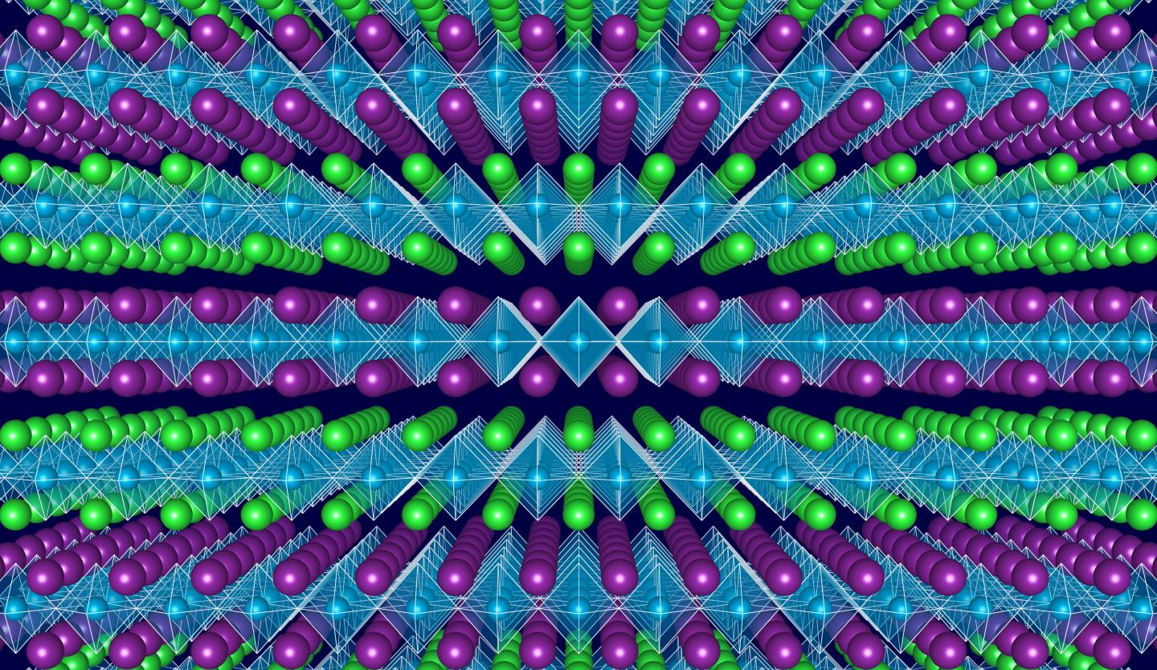
第三讲 电介质

Slide 3
若电存器两极板之间为真空时，电容器的电容为C₀，当电容器内部充满同一种均匀的电介质后，则电容改变为C，有

Slide 4
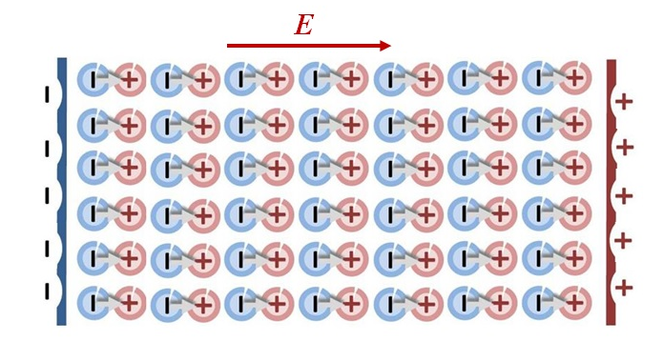
极化时，介质的边缘出现极化电荷

Slide 5
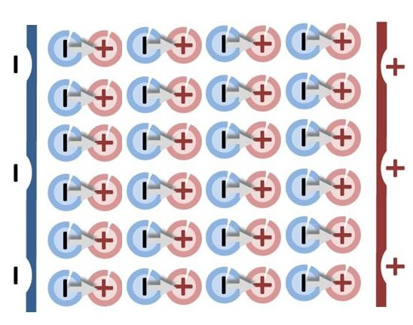
一、电介质的极化
极化强度
当场强不太强时，极化强度P与介质中的场强E成正比，方向相同，即
极化率

Slide 6
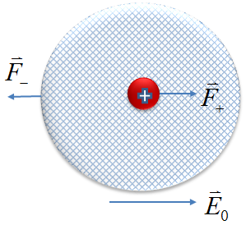
【原子极化-经典模型】
电中性的原子， 处于外电场E₀中，则原子的正负电荷中心分离，设总电子云的电量为-q， 则体密度为
电子云在其内部的电场强度为
设正负电荷中心距离为d， 则正电荷（原子核）受到电子云的作用力为

Slide 7
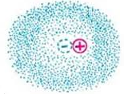
原子核还受到外电场的作用力， 最终达到平衡：
原子极化后的等效电偶极矩为
极化强度为

Slide 8
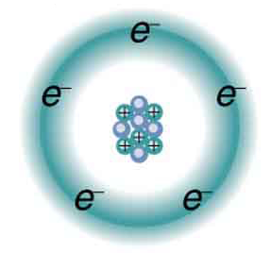
【原子的极化-近代物理模型】
电中性的原子， 处于外电场E₀中，则原子的正负电荷中心分离，设总电子云的电量为-q， 电子云的电荷体密度为
电子云在其内部的电场强度为
由于位移极化距离d<<a,

Slide 9
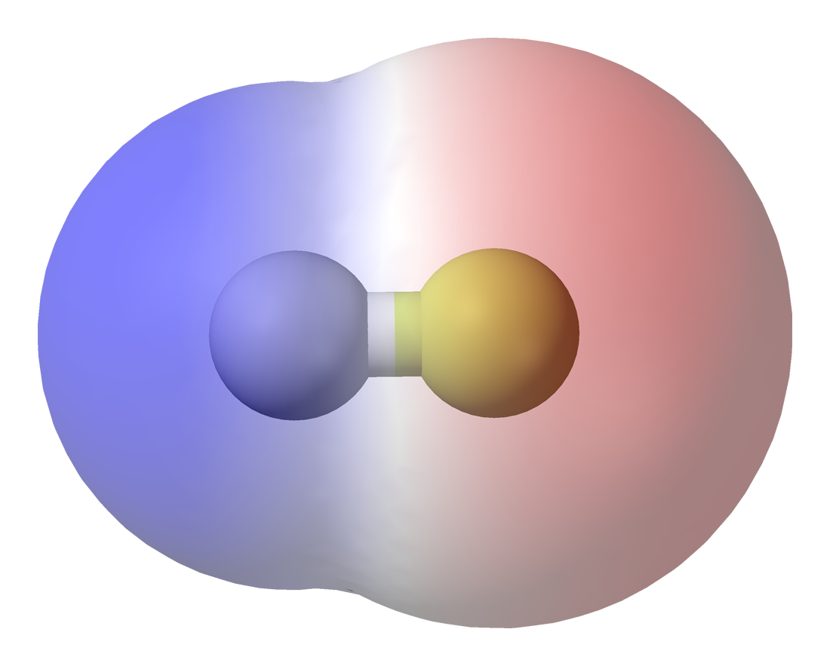
原子极化后的等效电偶极矩为

Slide 10
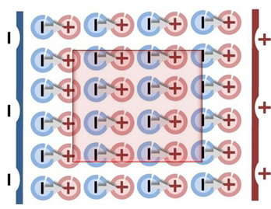
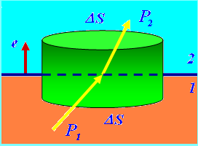
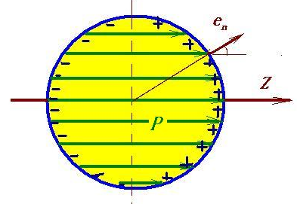
极化电荷

Slide 11
讨 论
若P₁＞P₂，则σ_{p}＞0，即交界面上有正的极化电荷
若P₁＜P₂，则 σ_{p} ＜0，交界面上有负的极化电荷
当P₁=P₂，即法向分量在交界面上连续时，交界面上无极化电荷。
若第二种介质是真空，则P₂=0，由介质指向真空，这时
即在介质与真空的交界面上，极化电荷的面密度等于极化强度的法向分量。

Slide 12
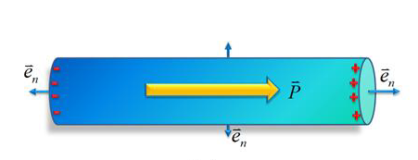
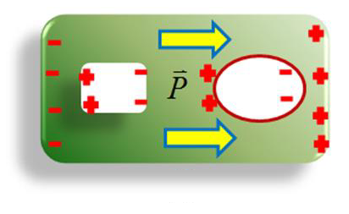

Slide 13
极化电荷与自由电荷的关系
电介质内，若 ρ₀=0 , 则ρ’=0 ,极化电荷只分布在均匀介质表面。

Slide 14
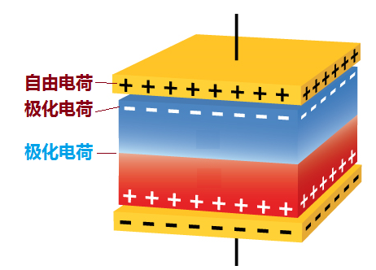

Slide 15
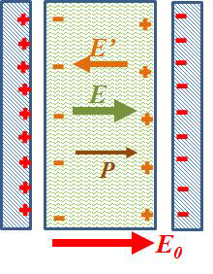
电容器内的电场强度
平板电容器中的电介质

Slide 16
【例】在无限大的均匀介质中，有一电量为q_{f}的均匀带电球置于其中，球的半径为R，求介质中的场强。
【解】自由电荷在球外单独产生的电场强度为：
A
r
R
χ
极化电荷出现在球面与介质的分界面和无限远处的介质表面上，因为无限远处的极化电荷对A点的场可以忽略，故极化电荷在A点的场强为：

Slide 17
于是介质中的电场强度为：
有
解之得：

Slide 18
所以
与E_{f}比较
得

Slide 19
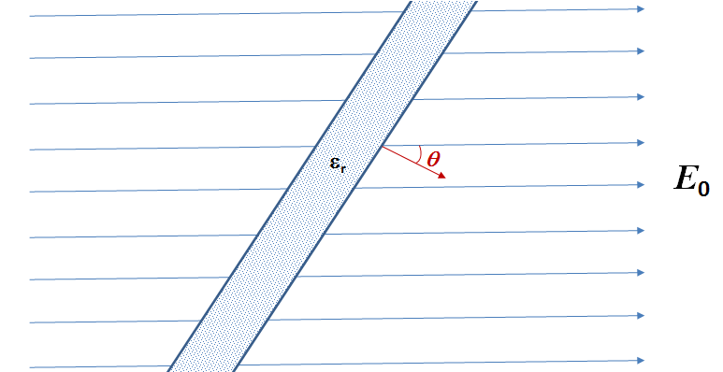
【例】一无限大介质平面，相对介电常数为ε_{r}，放置在均匀电场E₀中，板的法线方向与电场成θ角，求介质表面的极化电荷面密度。

Slide 20
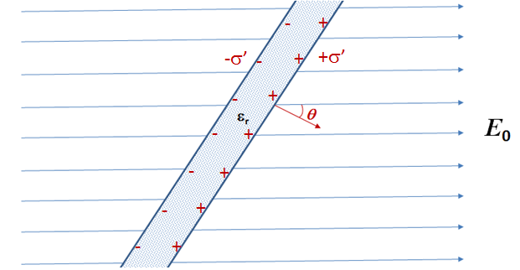
【解】设连个界面的极化电荷面密度为
则极化电荷在介质内部产生的电场为
介质内总电场为
介质内极化强度为

Slide 21
介质表面的极化电荷面密度为

Slide 22
均匀介质的极化体极化电荷密度讨论
不均匀介质内部有极化体电荷分布。
可以证明，极化电荷的体密度ρ’与极化强度P的关系为：
在直角坐标系中，有：

Slide 23
【均匀带电球体的极化】
R
q₀

Slide 24
二、介质中电磁问题的基本方程
介质中的电学规律
介质中的本构方程
介质中的边值关系

Slide 25
电介质存在时结题次序

Slide 26
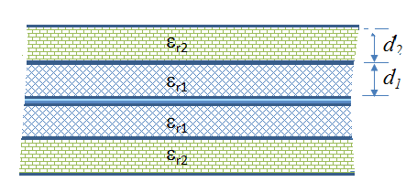
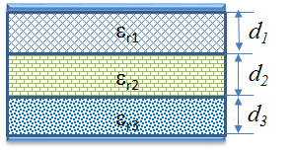
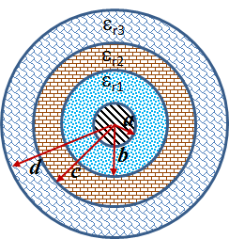
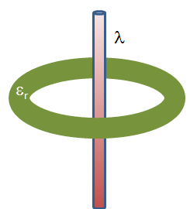
1. 介质分界面是等势面情况

Slide 27
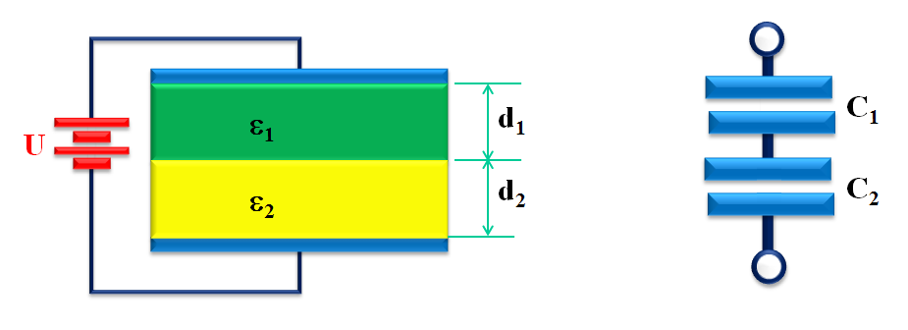
【例】平板电容器内充满2层均匀介质，厚度分别为d₁和d₂，相对介电常数为ε₁和ε₂，电容器所加电压为U，求（1）电容器的电容；（2）介质分界面的极化电荷面密度。

Slide 28
电容器相当于两个电容串联，则总电容为：
其中：
代入，有：

Slide 29
极板上所带自由电荷的电量Q₀为：

Slide 30
电容器内极化强度为：

Slide 31
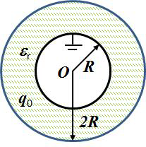
【例】半径为R的金属球，外面包有一层相对介电常数为ε_{r}=2的均匀电解质材料，内外半径分别为R₁=R, R₂=2R,介质球内均匀分布着电量为q₀的自由电荷，金属球接地，求介质外表面的电势。

Slide 32
【解】金属球接地，U=0，设其上所带的 电量为q，介质球壳内的电场强度为：
介质球壳外的电场强度为：
由于球壳接地，因此介质外表面到内表面的 电势差和到无限远处的电势差相等，有：

Slide 34
外表面的电势为：

Slide 35
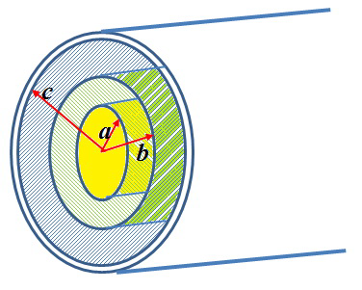
【例】高压电缆的耐压问题.
如图结构的电缆, 半径为a的金属圆柱外包2层同轴的均匀介质层. 其介电常数为ε₁和ε₂, ε₂=ε₁/2, 两层介质的交界面半径为b, 整个结构被内径为c的金属屏蔽网包围. 设a为已知, 要使两层介质中的击穿场强都相等.且在两层介质的交界面上出现场强的极值,应该怎样选择b和c?

Slide 36
【解】两层介质的击穿场强分别在:
根据题意:
解之:
内外层电势差:

Slide 37
电荷密度:
界面的电位移矢量:
由题意:
对b求极值,
得:

Slide 38
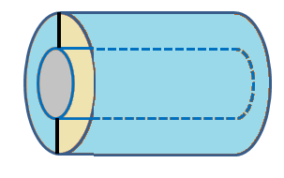
2. 介质分界面垂直于等势面

Slide 39
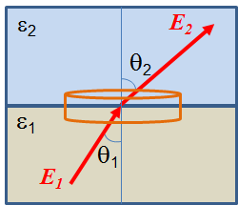
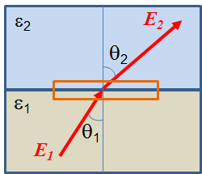
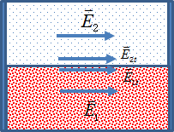
介质界面的电场规律

Slide 40
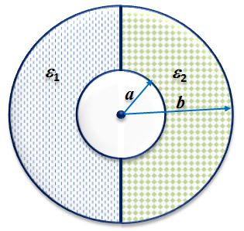
【例】如图所示，在内外半径为a、b的球形电容器的二个极板之间的区域中，一半充满绝对介电常量为ε₁，另一半充满绝对介电常量为ε₂的线性均匀介质。内外极板自由电荷带电量分别为+Q和-Q，求：（1）两种介质中的电场强度；（2）系统的电容。

Slide 41
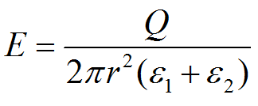
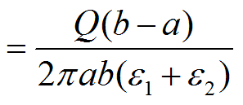
【解】因为电场线平行于分界面，所以各处电场匀强，记为E

Slide 42
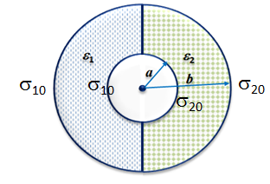

Slide 43
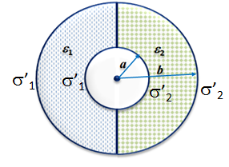

Slide 44
σ’₁₊σ₁₀
σ’₁₊σ₁₀
σ’₂₊σ₂₀
σ’₂₊σ₂₀

Slide 45
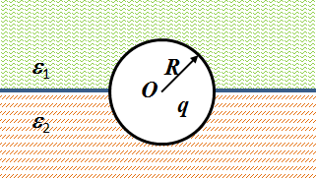
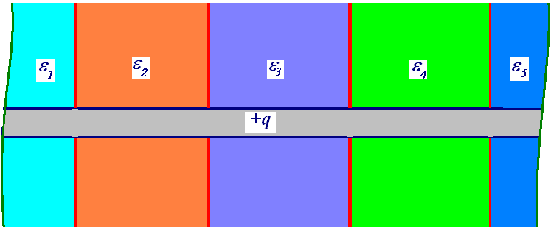
ε₁
ε₂

Slide 46
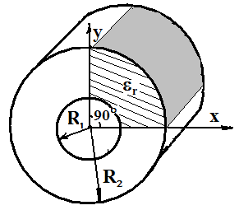
【例】 有一圆柱形同轴导体壳，内外半径分别为R₁和R₂，单位长度电荷线密度为λ，在两圆柱间有1/4区域充满相对介电常数为ε_{r}的电介质，另3/4区域为真空，忽略边缘效应。求：
（1）两圆柱间的电场强度E和电位移矢量D；
（2）两圆柱间的电势差和系统的电容值；
（3）介质部分内外柱面上的极化电荷面密度。

Slide 47
【解】（1）由于介质的分界面与电场线重合，电场强度沿径向方向，所以
即两个区域中的电场强度相同。在两个区域中的电位移矢量为

Slide 48
（2）电势差为
单位长度的电容值为
（3）介质中的极化强度为
介质内柱面的极化电荷面密度为
介质外柱面的极化电荷面密度为

Slide 49
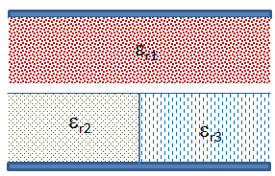
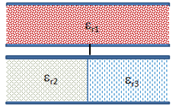
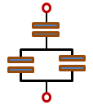
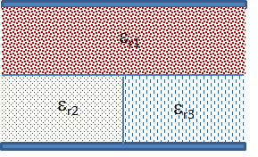
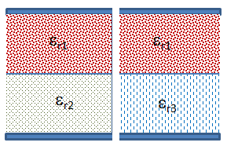
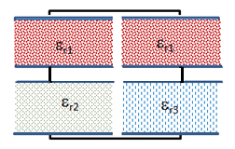
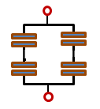
3.介质分界面混合情况
50%正确
70%正确

Slide 50
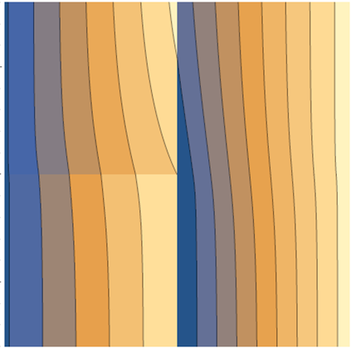
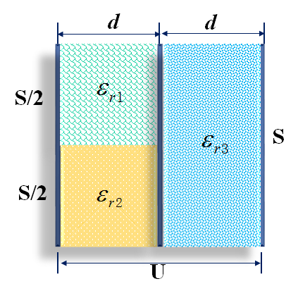
【例】介质平行板电容器结构见图所示，且有
（1）求电容器介质中的电场强度最大值E_{max}和最小值E_{min;}
（2）计算该电容值。

Slide 51
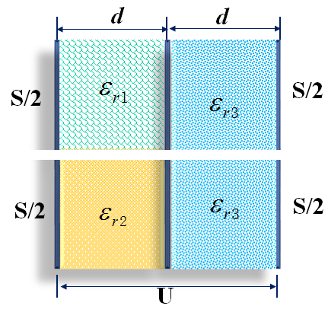
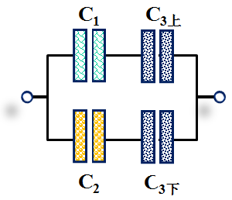
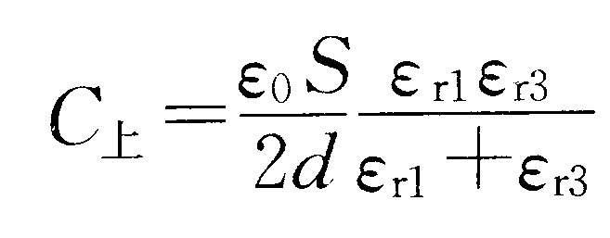
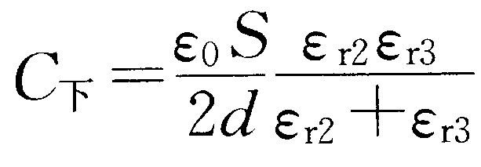

Slide 52
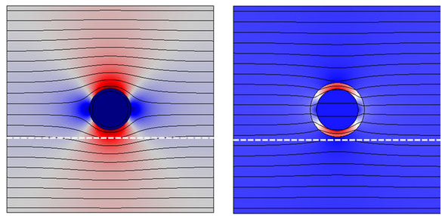
4.介质球在均匀电场中的问题

Slide 53
【例】一半径为R的均匀介质球， 相对介电常数为ε_{r}， 放入E₀的均匀电场中，球外为真空。如果球面的极化电荷等效于一个在球心处的电偶极子p， 并且已知球内为均匀场。求：（1）p的大小， （2）球内外的电势。
E₀
ε_{r}
R

Slide 54
【解】由于电偶极子的电势为
A
E₀
ε_{r}
R
θ
球内为均匀电场， 所以可假设其电势为
球外为均匀电场E₀叠加上球心电偶极子p的电场，所以可假设其电势为
k₁，k₂为待定系数。

Slide 55
利用球面边界的连续性方程

Slide 56
两式之比，得：
所以， 介质球内外的电势分别为

Slide 57
比较球心电偶极子在球外的电势，
所以， 介质球内的电场分别为
退极化场

Slide 58
介质球内的极化强度为
介质球外的真空，极化强度为零。
介质球表面的极化电荷面密度为
介质球
令
导体球

Slide 59
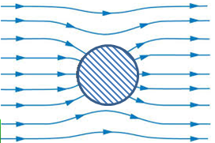

Slide 60
【例】一半径为R的均匀介质球， 相对介电常数为ε_{r}， 放入E₀的均匀电场中，电场沿水平方向，球外为真空。如果把介质球沿竖直方向切成两个半球，求每个半球受到的静电力。
E₀
ε_{r}
R

Slide 61
【解】根据上面的结果， 球内外的电场强度为
半球面上极化电荷面密度为
切口平面上极化电荷面密度为

Slide 62
半球面上极化电荷面密度受力对应的电场为
半球面上极化电荷面密度受力为
是 方向单位矢量

Slide 63
球面上极化电荷的合力沿E₀方向。

Slide 64
现在求切口平面外侧的电场，设为E_{s}, 由高斯定律，有
切口平面极化电荷受力为
方向与E₀相反。

Slide 65
半球面上介质球受到的合力为
负号表示方向与E₀相反。
与导体球结果相同！

Slide 66
【例】在一个无限大的介质（相对介电常数为ε_{r}）中存在均匀电场E₀ ，介质内有一个半径为R的球型空腔，电场沿水平方向。求：（1）空腔内的电场，（2）在球形空腔内放入半径相同的导体球，导体球带电量为Q，求导体球受到的作用力。
ε_{r}
R
E₀

Slide 67
【解】球面极化电荷具有余弦分布，
这种余弦分布的电荷在球内产生的是均匀场，可以看成是两个分别带正电和负电的球错位形成的场，根据叠加原理， 有
E₀
+
-
+
-
+
E’
-
球内的总电场为
+
θ
x
-
+
1
-
2
在球面边界处， 满足
+
-
+
-

Slide 68
因为
所以
球内电场为

Slide 69
（2）嵌入导体球后， 球面的极化电荷和感应电荷面密度设为σ_{t0}，仍具有余弦分布， 由于导体球内总电场为零， 所以：
导体球外表面的总电场为
导体球内表面的总电场为0.

Slide 70
导体球的受力为(沿电场方向）
求和只有最后一项有贡献， 即

Slide 71
【例】一净化PM2.5颗粒的除尘装置由竖直放置的半径为a的金属棒和半径为b的同轴薄壁圆筒组成，装置的高度比a和b大得多，在金属棒与圆筒之间加有电压U.
(1)圆筒内的电场强度；(2)一PM2.5颗粒的半径为c(c<<a,b)的介质球，其相对介电常数为ε_{r}, 设该颗粒位于筒内r处，请估算PM2.5颗粒所受的力大小与方向；
（3）设该颗粒的质量为m， 则从静止出发从一电极运动到另一电极所需的时间为多少？
a
r
b

Slide 72
【解】（1）设单位长度的电荷线密度为λ， 则
消去λ,

Slide 73
(2)颗粒所在处的电场近似为均匀电场，球状的介质在均匀电场作用下极化，极化强度的方向与电场一致，极化电荷产生的电场与外电场相反，即
另解
尘埃相当于一个电偶极子，点偶极矩p为

Slide 74
尘埃受到一个梯度力
梯度力总是指向电场强的方向，即指向棒。
（3）尘埃的加速度为

Slide 76
均匀介质球在均匀外电场中极化
E₀
a
θ
表面极化电荷在球心处的电场为
σ’
环带dS
x分量
dθ
θ
a
E’

Slide 77
真空均匀电场中的介质球
介质均匀电场中的真空球
ε_{r}
E₀
E₀
ε_{r}

Slide 78
介质2均匀电场中的介质球1
ε_{r2}
ε_{r1}
E₀

Slide 79
真空均匀电场中的介质球
真空均匀电场中的导体球
ε_{r}
E₀
E₀

Slide 80
讨论
圆柱形介质棒， 半径为R, 相对介电常数为ε_{r}, 放置在均匀外电场中，等效电偶极子为多少？介质球内外的电势和电场为多少？

Slide 81
5.非线性介质的极化

Slide 82
【例】完全电离的气体属于等离子体，其正负电荷密度接近相等，对高频（频率为ω)电磁波而言，只需考虑电子（电量为e, 质量为m)的运动。假设电子的数密度为N。（1）如果等离子体的等效折射率定义为 ：
ε 为绝对介电常数， 求等离子体的等效折射率； （2）现在把等离子只处于磁场中，其等效介电常数会出现各向异性，设磁场为 ，
B₀是常数，仅考虑电子的运动，求的极化强度P在x,y,z方向的分量与电场的关系。

Slide 83
【解】(1)设电场为
由于
只需考虑电场力
单子电子的运动方程为：
r为相对平衡位置的偏离，积分两次， 得
式中
电偶极矩为：
极化强度为：

Slide 84
(2)电子的运动方程为：
由于
满足电场的简谐解， 则

Slide 85
由于
代入上式， 有
由以上3各方程，解得：

Slide 86
6. 存在介质时的作用力
如果电荷不变，则：
如果电势差不变，则：
在有介质存在时，两者作用力并不相等！

Slide 87
Q不变对外做功
电容器中电势减少，电容器中电场减弱。
对外做功
能量减少
U不变对外做功
外
部
电
源
对外做功
拉介质进来做功
电容器充电电量更多，电容器中电场增强。
能量增加

Slide 88
【例】一平行板电容器两极板的面积都是S，相距为d，中间有一块厚度为t，介电常数为ε_{r}的平行介质平板，接通开关，使电容器充电到电压为U。（1）断开电源，把介质板抽出，试问需要做多少功？（2）如果在不断开电源的情况下抽出介质板，则需做多少功？
【解】（1）断开电源，电容器两极板的电荷总量Q不变,介质板未抽出时, 其电场强度为：

Slide 89
电势差为：
电容为：
电容器的储存的能量为：

Slide 90
电介质抽出后，电容器的电容为：
这时电容器的储存的能量为

Slide 91
电介质抽出后，电容器所储存的静电能量的增量为：

Slide 92
ΔW>0表示抽出介质板后，电容器储存的能量增加了，这部分能量来自于抽出介质板时外力所做的功，故在断开电源的条件下，抽出介质板时外力所做的功为：

Slide 93
（2）不断开电源，两极板间的电势差U不变，抽出电介质后电容器的电荷量为：
故抽出电介质后，电容器的电荷增量为：

Slide 94
ΔQ<0表示抽出介质时，有电荷从电容器流向电源，因此，也就伴有相应的能量ΔW_{B}从电容器流向电源:
抽出介质后，电容器所储存的能量增量为：

Slide 95
ΔW<0表示, 抽出介质板后，电容器储存的能量减少了。
把电源和电容作为一个系统，抽出介质板后，系统的能量增量为：
ΔW>0表示抽出介质板后，系统的能量增加了，所增加的能量来自于抽出介质板时外力所做的功，故在不断开电源的条件下，抽出介质板时外力所做的功为：

Slide 97
作用在介质侧面上的力
电荷不变：
侧面平均作用力为：
侧面单位面积作用力为：

Slide 98
电压不变：
侧面单位面积作用力为：

Slide 100
【例】电容为C₀ 的平行板电容器接入到如图的电路中，介质的相对介电常数为ε 的板向电容器内部运动， 通过电动势为ε₁的电源的电流强度为恒定且其值为I，求：
（1）通过电阻R₁上的电流；
（2）电介质运动的速度。

Slide 101
【解】根据基尔霍夫定律，有：
电容器的电容随介质进入而增大，A,B极板电量亦等比例增大，设Δt时间内电容改变ΔC,则：

Slide 103
作用在电容器介质上的力
单层介质
双层介质

Slide 104
双层介质

Slide 105
请考虑液体与柱面存在摩擦力时的情况

Slide 106
Electrostatic pump principle

Slide 107
【例】面积为S的薄金属板被一层液体状的电介质所淹没，电介质的密度为ρ，介电常数为ε，电介质的厚度比金属平板面积尺寸小得多，如果金属板带有电量+Q，则液体电介质升高为多少？

Slide 108
【解】金属带电平板在真空中的电场为
在电介质中的电场为
设电介质表面的极化电荷为+q和-q, 则极化电荷产生的电场为：

Slide 109
液体上表面的电荷q’受到两个作用力
两个力方向相反，且F₂>F₁， 合力向上
平衡条件为

Slide 110
7、作用在电介质上的力
均匀电场中，电偶极子所受的力和力矩为：
介质存在时，作用在单位体积上的电偶极子上的力应是：
P为极化矢量，

Slide 111
线性均匀介质:

Slide 113
同理
所以，作用在线性各向同性均匀介质中单位体积的力为：
w是介质存在时电场的能量密度。

Slide 114
【例】水平放置的平行板电容器，一块极板在液面上方，另一块极板在液面下方。液体相对介电常数为ε_{r}，密度为ρ, 传给电容器极板电荷面密度σ₀后，电容器内液面升高为多少？

Slide 115
介质内的电场为
介质内的能量密度为
介质单位体积内的作用力为
介质的作用力为
σ为总电荷面密度

Slide 116
题目给的电荷面密度σ₀为自由电荷面密度：

Slide 117
【解法I】介质表面的极化电荷面密度为
介质表面的电场力为

Slide 118
【解法II】上下两个电容器串联
电量不变！
答案不同！

Slide 119
【解法III】假设电压不变，
这两种解法是忽略了电容器外部介质中的电场能量，实际上电容器外部介质中是存在能量的，因为一个在无限远处的截面是有极化电荷的，电容器内部介质表面的极化电荷与无限远处的极化电荷共同在介质上建立了一个电场！
答案同II
该力并不是界面极化电荷的作用力， 而是两个极板和界面的合力。

Slide 120
物体在磁场中运动引起的极化
z
一个半径为R的导体以速度v在均匀的磁场中运动，则球面的感应电荷密度.
y
x
以球为参考系S’系，在该系中的电场与磁场为
在地面参考系S系中

Slide 121
8、介质平面的电像法
y
ε₁
ε₂
q
d
x
n

Slide 122
P
y
ε₁
ε₁
r
r’
q
q’
d
d
x
区域1：镜像电荷q’
全空间的介质为ε₁
n
y
P
ε₂
ε₂
r‘’
区域2：镜像电荷q’’
全空间的介质为ε₂
q+q’’
d
x
n

Slide 123
区域1：电势和电位移矢量由q和镜像电荷q’贡献：
区域2：电势和电位移矢量由q和镜像电荷q’’贡献：
在边界面上有：

Slide 124
代入边界条件有：
解出两个镜像电荷值为：

Slide 125
【例】在三维空间中z>0的区域为介电常数为ε₁的线性介质，在z<0的区域为介电常数为ε₂的线性介质。电荷-q在（0，0，a)点， 电荷q在（0，0，-a)点。求q₁和q₂的作用力。

Slide 127
q₁受到的作用力
当q₁=-q， q₂=q时q₁受到的作用力

Slide 128
q₂受到的作用力
当q₁=-q， q₂=q时q₂受到的作用力

Slide 129
Thank you!

